Slide 1
Azure Sphere Self Hands-on
2019/5/13
Takashi Matsuoka

Slide 2
Azure Sphere Self Hands-on
Lab#1 The Blink Sample
Lab#2 Create Digital I/O App from the Blank App
Lab#3 To use Static Library
Lab#4 The Azure IoT Hub Sample
Lab#5 Create Telemetry App from the Blank App
Lab#6 Send to Azure IoT Central w/o DPS
Lab#7 Send to Azure IoT Central w DPS

Slide 3
Prerequisites
MT3620 Development Kit
Windows 10 1803~
Visual Studio 2017 15.7~
Azure Sphere SDK Preview for Visual Studio
Git for Windows
Microsoft Azure Account
Update the OS
Set up an account for Azure Sphere
Claim your device
Prepare your device for development and debugging

Slide 4
Lab#1

Slide 5

Lab#1 The Blink Sample
Blank Sample
MT3620
DevBoard
USB
Computer
MT3620Blink1
得ること
やること
MT3620DevBoardとVisual Studioの関係
アプリケーションの作成~実行~停止
デバイス上のアプリケーションを削除
Blink Sampleを新規作成
Blink Sampleをビルド
Blink Sampleをデバイスへデプロイ、実行、停止
デバイスのBlink Sampleを削除

Slide 6
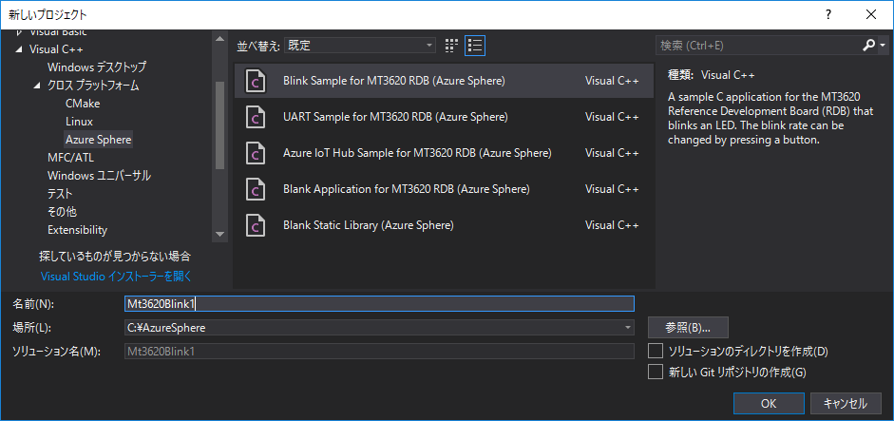
Lab#1.1 Blink Sampleを新規作成
Visual C++ > クロスプラットフォーム > Azure Sphere
Blink Sample for MT3620 RDB
2
1
3
4
5
本ハンズオンでは、C:\AzureSphere を指定してください

Slide 7
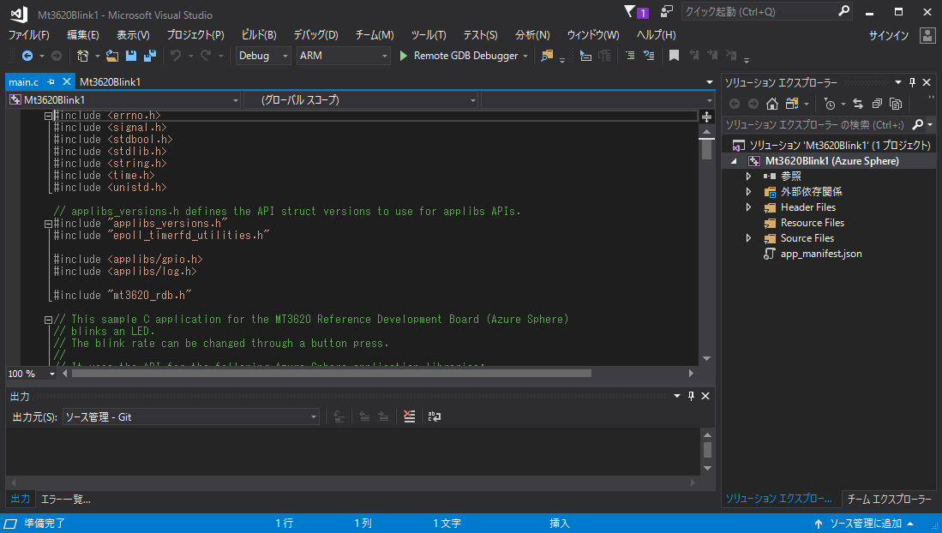
Lab#1.1 Blink Sampleを新規作成

Slide 8
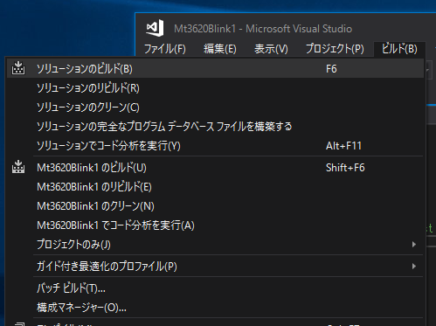
Lab#1.2 Blink Sampleをビルド
ビルド > ソリューションのビルド
1
2

Slide 9
Lab#1.2 Blink Sampleをビルド
出力 : ビルド
1>------ ビルド開始: プロジェクト: Mt3620Blink1, 構成: Debug ARM ------
1>Azure Sphere Utility version 18.11.3.20146
1>Copyright (C) Microsoft Corporation. All rights reserved.
1>
1>Start time (UTC): Friday, 04 January 2019 08:31:45
1>verbose: Creating image package.
1>verbose: Azure Sphere application image package written.
1>verbose: Appending metadata.
1>verbose: Wrote metadata:
1> Section: Identity
1> Image Type: Application
1> Component ID: fe9414aa-6e21-4b27-9dd2-7b161506f3e1
1> Image ID: 47014730-82a0-42d3-9faa-f8eee37780f0
1> Section: Signature
1> Signing Type: ECDsa256
1> Cert: a8d5cc6958f48710140d7a26160fc1cfc31f5df0
1> Section: Debug
1> Image Name: Mt3620Blink1
1> Built On (UTC): 2019/01/04 8:31:46
1> Built On (Local): 2019/01/04 17:31:46
1> Section: Temporary Image
1> Remove image at boot: False
1> Under development: True
1> Section: ABI Depends
1> Depends on: ApplicationRuntime, version 1
1>
1>verbose: Packaging completed successfully.
1>verbose: Output file is at: C:\AzureSphere\Mt3620Blink1\bin\ARM\Debug\Mt3620Blink1.imagepackage
1>Command completed successfully in 00:00:00.9505361.
========== ビルド: 1 正常終了、0 失敗、0 更新不要、0 スキップ ==========
Mt3620Blink1.imagepackage

Slide 10
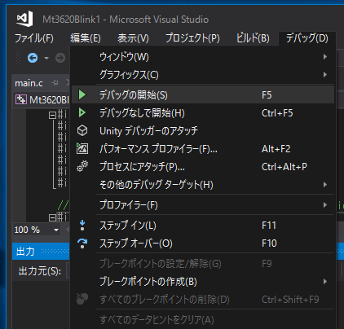
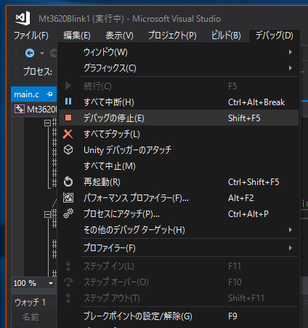
Lab#1.3 Blink Sampleをデバイスへ デプロイ、実行、停止
デバッグ > デバッグの開始
デバッグ > デバッグの停止
1
1
2
2

Slide 11
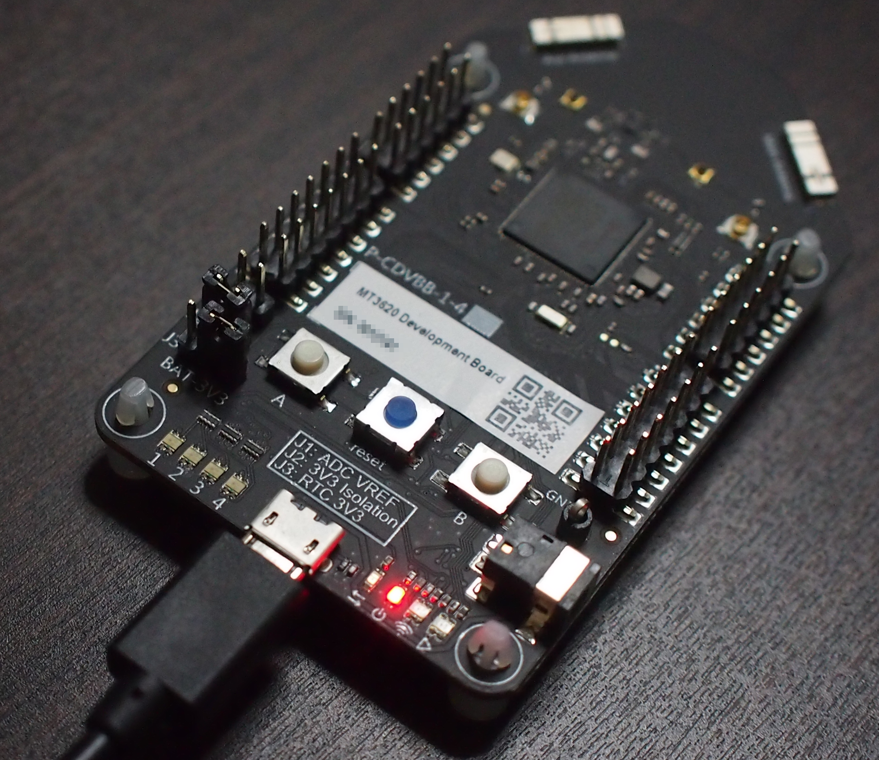
Lab#1.3 Blink Sampleをデバイスへ デプロイ、実行、停止
Aボタン
LED1が赤色で点滅（高速）
LED1
Aボタンをクリック
LED1が赤色で点滅（中速）
Aボタンをクリック
LED1が赤色で点滅（低速）
Aボタンをクリック

Slide 12
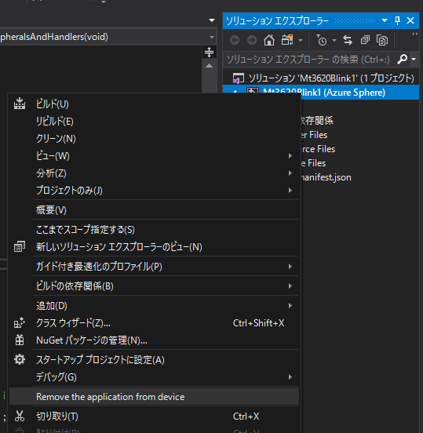
Lab#1.4 デバイスのBlink Sampleを削除
プロジェクト（右クリック） > Remove the application from device
1
2

Slide 13
Lab#1 Appendix

Slide 14
Azure Sphere Build and Deploy
Computer
Blank Sample
New Project
MT3620
DevBoard
Mt3620Blink1 Project
Mt3620Blink1.c
app_manifest.json
USB
Mt3620Blink1
.imagepackage
Mt3620Blink1.out
app
Mt3620Blink1.imagepackage
Deploy

Slide 15
Show Installed Images in MT3620
azsphere device image list-installed
C:\>azsphere device image list-installed
Installed images:
--> gdbserver
--> Image type: Application
--> Component ID: 8548b129-b16f-4f84-8dbe-d2c847862e78
--> Image ID: 43d2707f-0bc7-4956-92c1-4a3d0ad91a74
--> Mt3620Blink1
--> Image type: Application
--> Component ID: fe9414aa-6e21-4b27-9dd2-7b161506f3e1
--> Image ID: 47014730-82a0-42d3-9faa-f8eee37780f0
Command completed successfully in 00:00:01.4073832.
C:\>
MT3620
DevBoard
Mt3620Blink1
.imagepackage
https://docs.microsoft.com/ja-jp/azure-sphere/app-development/app-manifest

Slide 16
Lab#2

Slide 17
Lab#2 Create Digital I/O App from the Blank App
Blank App
MT3620
DevBoard
USB
Computer
Mt3620App1
BTN
LED
得ること
やること
Blank Appの構造
デジタル入力、デジタル出力
Blank Appを新規作成
Blank Appのコードを読む
Aボタンをログに出力
AボタンをLED1に出力
永久ループの周期を変更

Slide 18
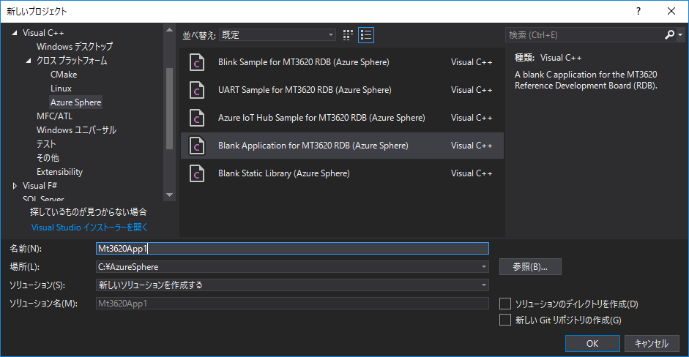
Lab#2.1 Blank Appを新規作成
Visual C++ > クロスプラットフォーム > Azure Sphere
Blank Application for MT3620 RDB

Slide 19
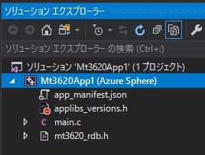
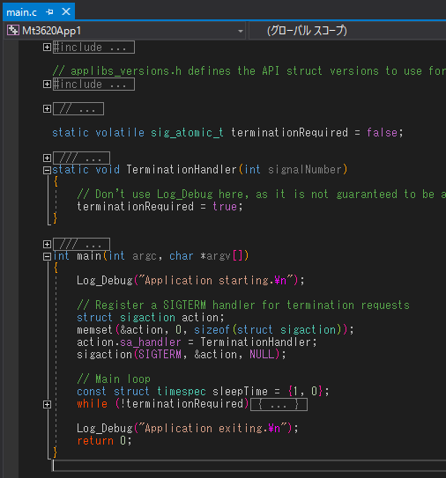
Lab#2.2 Blank Appのコードを読む
通知用の変数
プロセス終了時に
呼ばれる関数
最初に呼ばれる関数

Slide 20
Lab#2.2 Blank Appのコードを読む
int main(int argc, char *argv[])
{
Log_Debug("Application starting.\n");
// Register a SIGTERM handler for termination requests
struct sigaction action;
memset(&action, 0, sizeof(struct sigaction));
action.sa_handler = TerminationHandler;
sigaction(SIGTERM, &action, NULL);
// Main loop
const struct timespec sleepTime = {1, 0};
while (!terminationRequired) {
Log_Debug("Hello world!\n");
nanosleep(&sleepTime, NULL);
}
Log_Debug("Application exiting.\n");
return 0;
}
プロセス終了時にTerminationHandler関数を
呼ぶよう設定
terminationRequiredがfalseの間、永久ループ

Slide 21
Lab#2.3 Aボタンをログに出力
The two user buttons (A and B) are connected to the GPIO pins listed in the following table. Note that these GPIO inputs are pulled high via 4.7K resistors. Therefore, the default input state of these GPIOs is high; when a user presses a button, the GPIO input is low.
Aボタン
通常はHIGHで、ボタンを押すとLOW
https://docs.microsoft.com/ja-jp/azure-sphere/hardware/mt3620-user-guide#user-buttons

Slide 22
Lab#2.3 Aボタンをログに出力
main.c: インクルードファイル
#include <assert.h>
#include <applibs/gpio.h>
main.c: GPIO初期化
int buttonFd = GPIO_OpenAsInput(MT3620_RDB_BUTTON_A);
assert(buttonFd >= 0);
永久ループの外側
main.c: Aボタンの状態をログに出力
GPIO_Value_Type buttonValue;
int ret = GPIO_GetValue(buttonFd, &buttonValue);
assert(ret == 0);
if (buttonValue == GPIO_Value_High)
Log_Debug("Button A is OFF\n");
else
Log_Debug("Button A is ON\n");
nanosleep(&sleepTime, NULL);
永久ループの内側

Slide 23
Lab#2.3 Aボタンをログに出力
app_manifest.json
{
"SchemaVersion": 1,
"Name" : "Mt3620App1",
"ComponentId" : “xxxxxxxx-xxxx-xxxx-xxxx-xxxxxxxxxxxx",
"EntryPoint": "/bin/app",
"CmdArgs": [],
"Capabilities": {
"AllowedConnections": [],
"AllowedTcpServerPorts": [],
"AllowedUdpServerPorts": [],
"Gpio": [ 12 ],
"Uart": [],
"WifiConfig": false,
"NetworkConfig": false,
"SystemTime": false
}
}

Slide 24
Lab#2.4 AボタンをLED1に出力
The development board includes four RGB user LEDs, labelled 1-4. The LEDs connect to MT3620 GPIOs as listed in the table. The common anode of each RGB LED is tied high; therefore, driving the corresponding GPIO low illuminates the LED.
LED1
GPIOをLOWにするとLEDが点灯
https://docs.microsoft.com/ja-jp/azure-sphere/hardware/mt3620-user-guide#user-leds

Slide 25
Lab#2.4 AボタンをLED1に出力
main.c: GPIO初期化
int ledFd = GPIO_OpenAsOutput(MT3620_RDB_LED1_RED, GPIO_OutputMode_PushPull,
GPIO_Value_High);
assert(ledFd >= 0);
main.c: Aボタンの状態をLED1に出力
int ret2 = GPIO_SetValue(ledFd,
buttonValue == GPIO_Value_High ? GPIO_Value_High : GPIO_Value_Low);
assert(ret2 == 0);
app_manifest.json
"Gpio": [ 12, 8 ],

Slide 26
Lab#2.4 永久ループの周期を変更
struct timespec {
time_t tv_sec;
long tv_nsec;
};
秒
ナノ秒（10⁻⁹）
int main(int argc, char *argv[])
{
...
const struct timespec sleepTime = {1, 0};
while (!terminationRequired) {
...
nanosleep(&sleepTime, NULL);
}
...
}
https://linuxjm.osdn.jp/html/LDP_man-pages/man2/nanosleep.2.html

Slide 27
Lab#2 Appendix

Slide 28
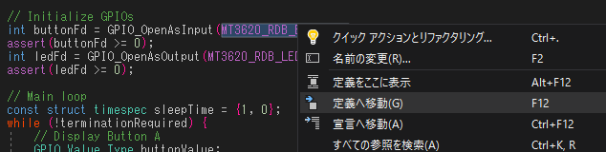
How to find GPIO number ?
定義へ移動
1
2
main.c
int buttonFd = GPIO_OpenAsInput(MT3620_RDB_BUTTON_A);
assert(buttonFd >= 0);
mt3620_rdb.h
mt3620_gpios.h
/// <summary>Button A is GPIO12.</summary>
#define MT3620_RDB_BUTTON_A MT3620_GPIO12
#define MT3620_GPIO12 ((GPIO_Id)12)

Slide 29
Libraries in Azure Sphere SDK
Application
Azure Sphere SDK Application Libraries
Azure IoT Device SDK for C
libapplibs
libazureiot
libcurl
Multiprotocol file transfer library
libc
C POSIX library (musl libc)
libgcc_s
GCC low-level runtime library

Slide 30
Lab#3

Slide 31
Lab#3 To use Static Library
Blank App
MT3620
DevBoard
USB
Computer
Mt3620App2
BTN
LED
easyio
得ること
やること
ライブラリの利用
easyioをクローン
Blank Appを新規作成
easyioプロジェクトを追加
easyioプロジェクトを参照
AボタンをLED1に出力

Slide 32
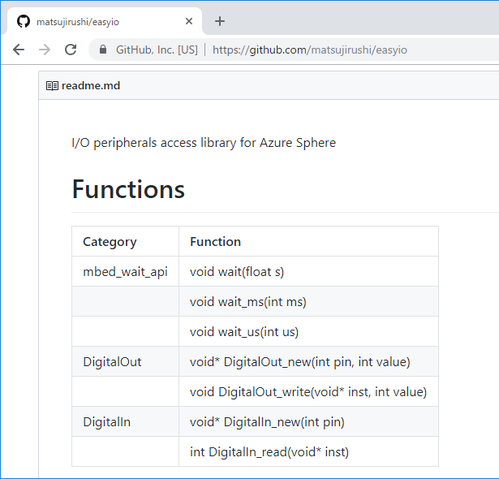
Lab#3 easyio
https://github.com/matsujirushi/easyio
I/O操作のコーディングの手間を減らすライブラリ

Slide 33
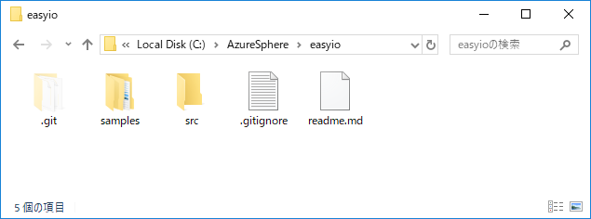
Lab#3.1 easyioをクローン
cd C:\AzureSphere
git clone https://github.com/matsujirushi/easyio.git
C:\AzureSphere>git clone https://github.com/matsujirushi/easyio.git
Cloning into 'easyio'...
remote: Enumerating objects: 25, done.
remote: Counting objects: 100% (25/25), done.
remote: Compressing objects: 100% (21/21), done.
remote: Total 25 (delta 2), reused 25 (delta 2), pack-reused 0
Unpacking objects: 100% (25/25), done.
C:\AzureSphere>

Slide 34
Lab#3.2 Blank Appを新規作成
（省略）

Slide 35
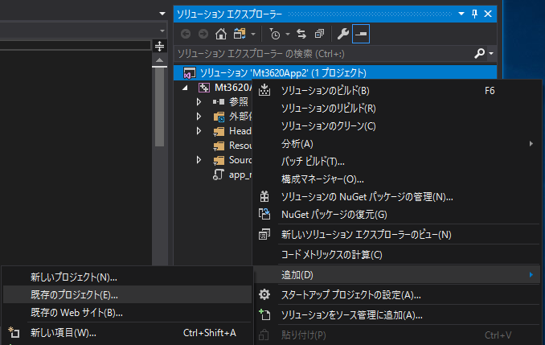
Lab#3.3 easyioプロジェクトを追加
ソリューション（右クリック） > 追加 > 既存のプロジェクト
1
2
3

Slide 36
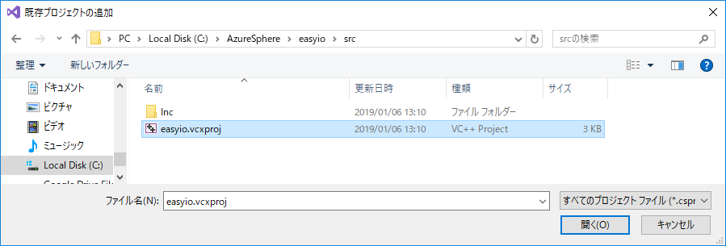
Lab#3.3 easyioプロジェクトを追加
easyio/src/easyio.vcxproj
1
2

Slide 37
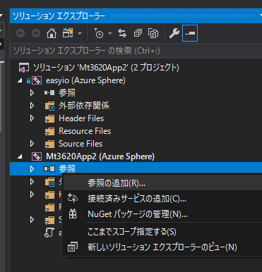
Lab#3.4 easyioプロジェクトを参照
Mt3620App2の参照（右クリック） > 参照の追加
1
2

Slide 38
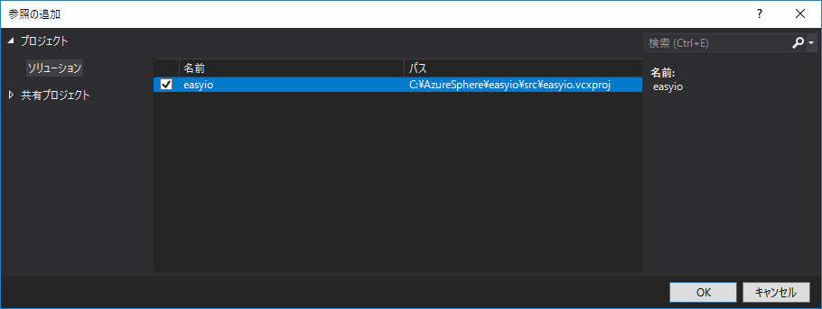
Lab#3.4 easyioプロジェクトを参照
easyioをチェック
1
2

Slide 39
Lab#3.5 AボタンをLED1に出力
main.c: インクルードファイル
#include <easyio.h>
main.c: GPIO初期化
void* button = DigitalIn_new(MT3620_RDB_BUTTON_A);
void* led = DigitalOut_new(MT3620_RDB_LED1_RED, 1);
永久ループの外側
main.c: Aボタンの状態をLED1に出力
int buttonValue = DigitalIn_read(button);
DigitalOut_write(led, buttonValue == 1 ? 1 : 0);
wait_ms(1000);
永久ループの内側
app_manifest.json
（省略）

Slide 40
Lab#3 Appendix

Slide 41
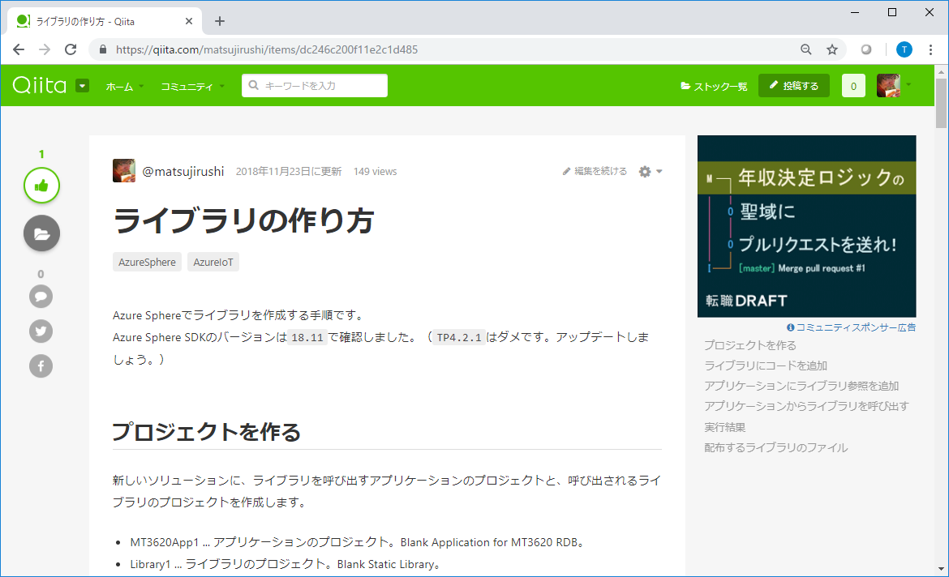
How to create the library ?
https://qiita.com/matsujirushi/items/dc246c200f11e2c1d485

Slide 42
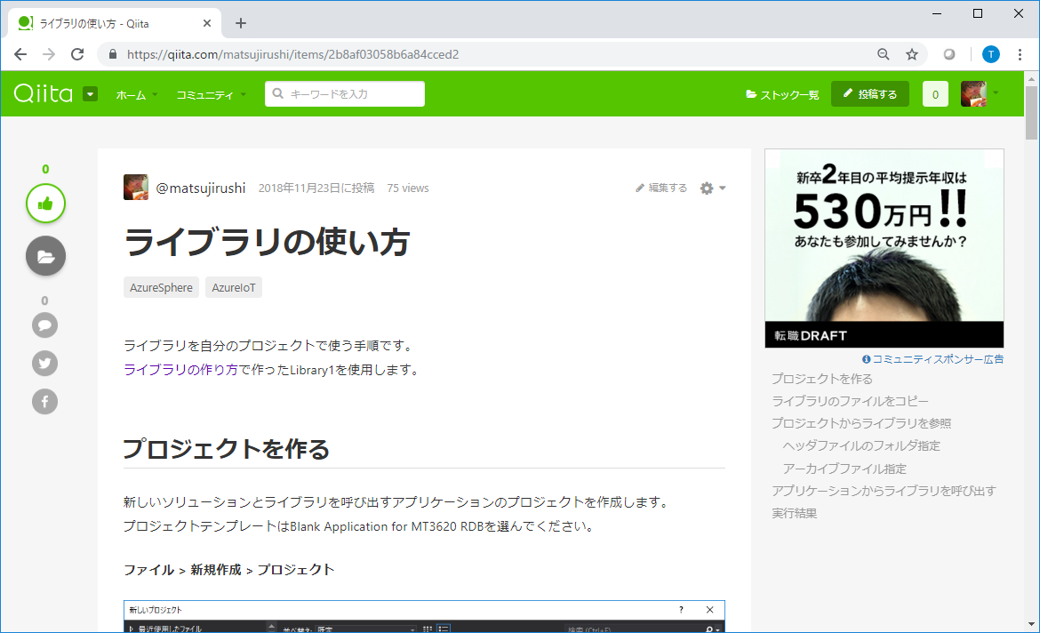
How to use the library ?
https://qiita.com/matsujirushi/items/2b8af03058b6a84cced2

Slide 43
Lab#4

Slide 44

Lab#4 The Azure IoT Hub Sample
Azure IoT Hub Sample
Azure IoT Hub
Wi-Fi
MT3620
DevBoard
USB
Computer
Mt3620AzureIoTHub1
azure_iot_util.h/c
得ること
やること
Azure IoT Hubへの接続方法
IoT Hubにデバイスを作成
Wi-Fi接続を設定
Azure IoT Hub Sampleを新規作成
Azure IoT接続コードを生成
Azure IoT Hub Sampleを実行

Slide 45
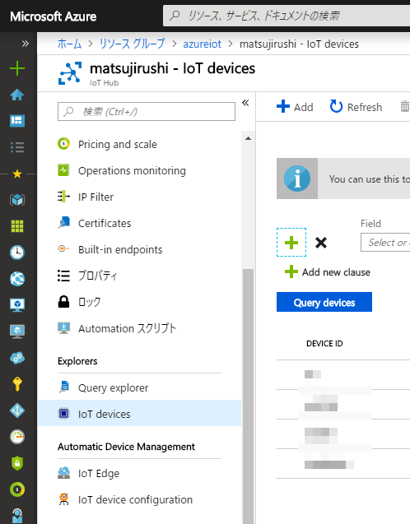
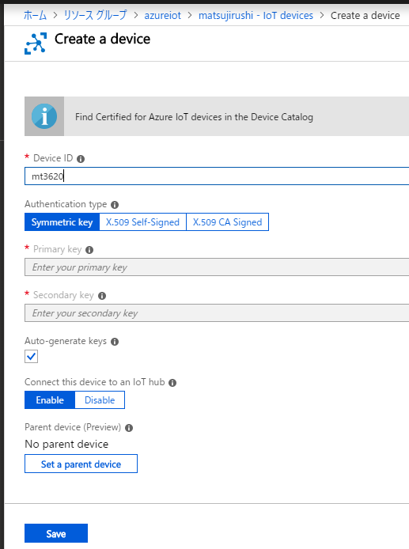
Lab#4.1 IoT Hubにデバイスを作成
2
3
1
4
IoT Hubの作り方は、下記URLのCreate an IoT Hubを参照してください。
https://docs.microsoft.com/ja-jp/azure/iot-hub/iot-hub-create-through-portal

Slide 46
Lab#4.2 Wi-Fi接続を設定
Wi-Fi接続を追加
Wi-Fi接続の一覧表示
azsphere device wifi add -s (SSID) -k (PASSWORD)
azsphere device wifi list
C:\>azsphere device wifi add -s aterm-3b1234-g -k 123456
C:\>azsphere device wifi list
Network list:
ID : 0
SSID : aterm-3b1234-g
Configuration state : enabled
Connection state : connected
Security state : psk
Command completed successfully in 00:00:01.2361330.
C:\>

Slide 47
Lab#4.3 Azure IoT Hub Sampleを新規作成
Visual C++ > クロスプラットフォーム > Azure Sphere
Azure IoT Hub Sample for MT3620 RDB
（省略）

Slide 48
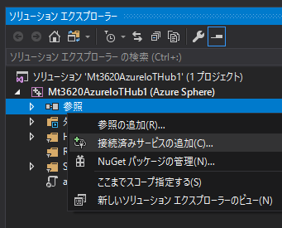
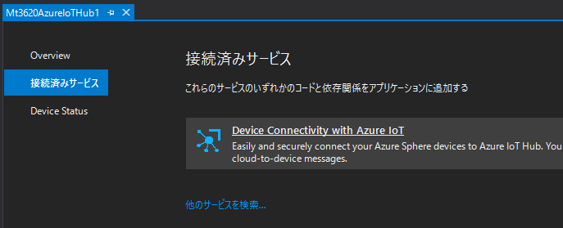
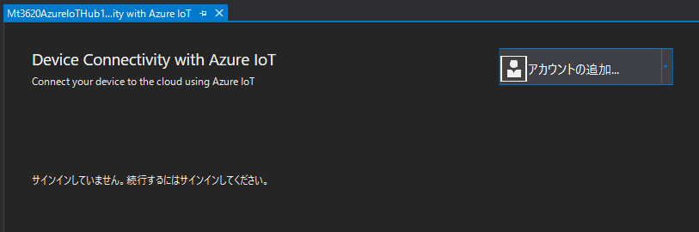
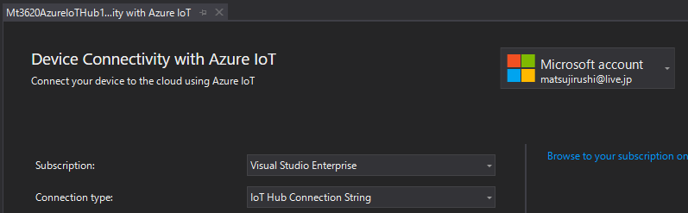
Lab#4.4 Azure IoT接続コードを生成
参照（右クリック） > 接続済みサービスの追加
1
2
3
4

Slide 49
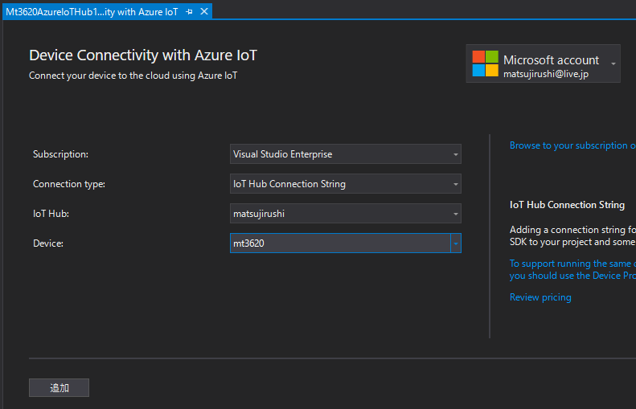
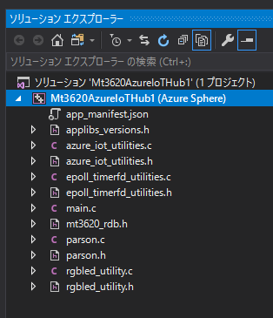
Lab#4.4 Azure IoT接続コードを生成
1
2
3
4

Slide 50
Lab#4.5 Azure IoT Hub Sampleを実行
Aボタン
LED1の点滅スピード変更
点滅スピードをDeviceTwinに通知
Aボタン
LED1
Bボタン
Bボタン
D2Cメッセージを送信
DirectMethod
LED1の色を変更

Slide 51
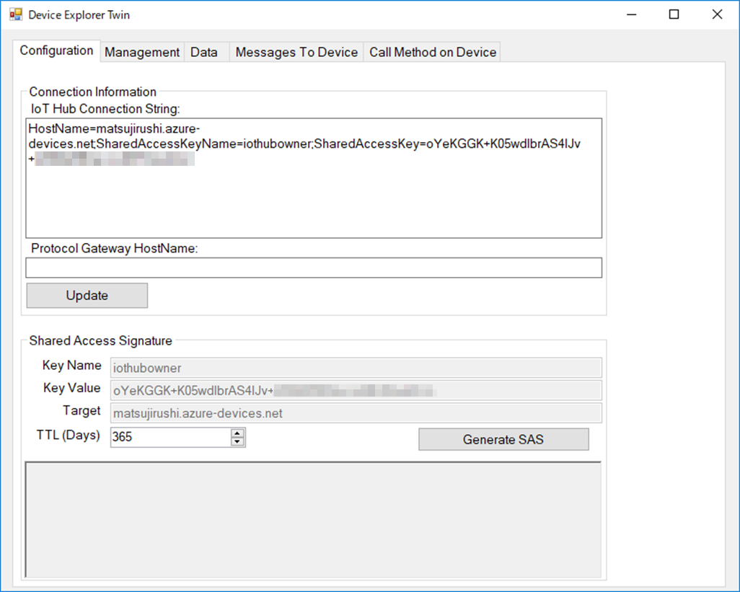
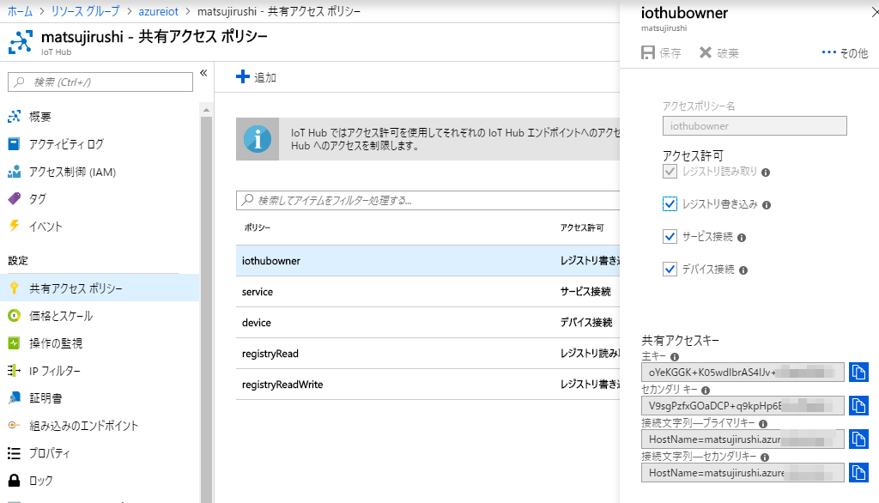
Lab#4.5 Azure IoT Hub Sampleを実行
Device Explorer - Configuration
1
2

Slide 52
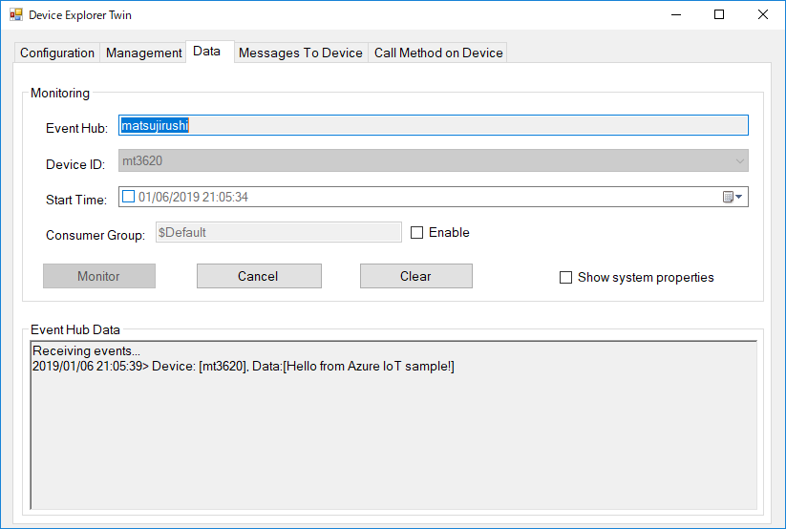
Lab#4.5 Azure IoT Hub Sampleを実行
Bボタン --> D2Cメッセージ
1

Slide 53
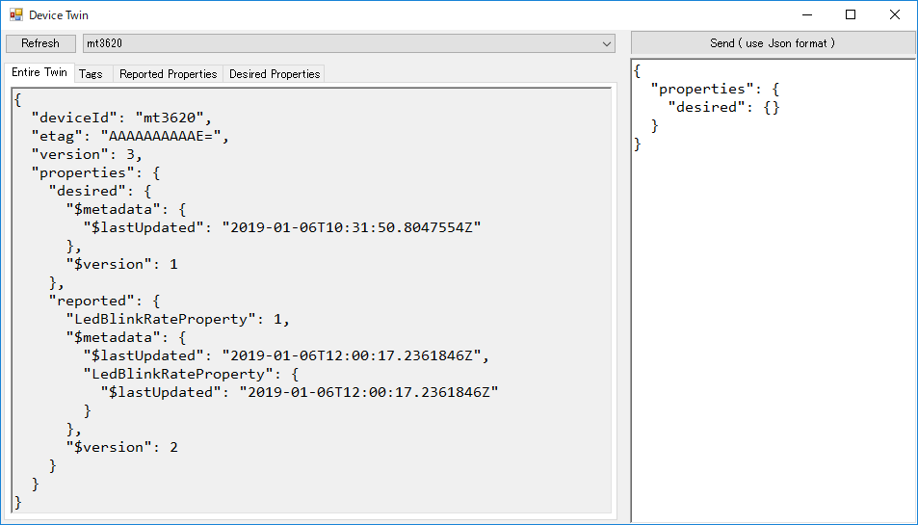
Lab#4.5 Azure IoT Hub Sampleを実行
Aボタン --> DeviceTwin - Reported Property
1

Slide 54
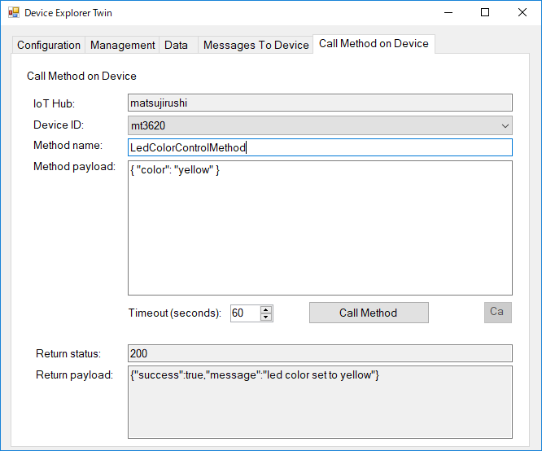
Lab#4.5 Azure IoT Hub Sampleを実行
DirectMethod “LedColorControlMethod”--> LED1の色
1
2
3

Slide 55
Lab#4 Appendix

Slide 56
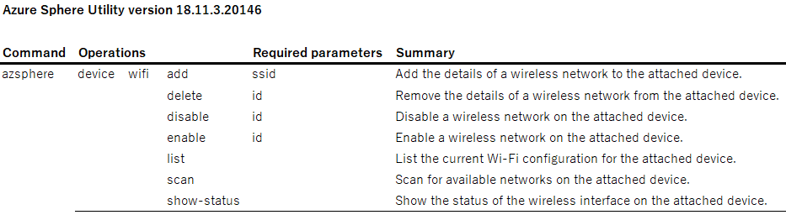
azsphere device wifi
azsphere operation list - 20181117

Slide 57
Communicate a Device and Azure IoT Hub
IoT Hub
Device-to-cloud messages
Partition
Consumer
Group
~7days
File uploads
Blob Storage
C2D messages
Partition
Physical Device
~2days
Direct methods
DeviceTwin
Desired properties
Desired
Reported properties
Reported

Slide 58
Manage Devices Connecting to IoT Hub
Device Explorer
https://aka.ms/aziotdevexp
iothub-explorer
https://github.com/Azure/iothub-explorer#iothub-explorer
Azure IoT Extension for Azure CLI
https://github.com/Azure/azure-iot-cli-extension#microsoft-azure-iot-extension-for-azure-cli
Azure IoT Hub Toolkit
https://marketplace.visualstudio.com/items?itemName=vsciot-vscode.azure-iot-toolkit

Slide 59
Lab#5

Slide 60
Lab#5 Create Telemetry App from the Blank App
Blank App
Azure IoT Hub
Wi-Fi
MT3620
DevBoard
USB
Computer
Mt3620App3
easyio
得ること
やること
Azure IoT Device SDKの理解
IoT Hubにデバイスを作成
Wi-Fi接続を設定
easyioをクローン
Blank Appを新規作成
easyioプロジェクトを追加・参照
Azure IoT Device SDKを追加
コードを追加

Slide 61
Lab#5.1 IoT Hubにデバイスを作成
Lab#5.2 Wi-Fi接続を設定
Lab#5.3 easyioをクローン
Lab#5.4 Blank Appを新規作成
Lab#5.5 easyioプロジェクトを追加・参照
（省略）

Slide 62
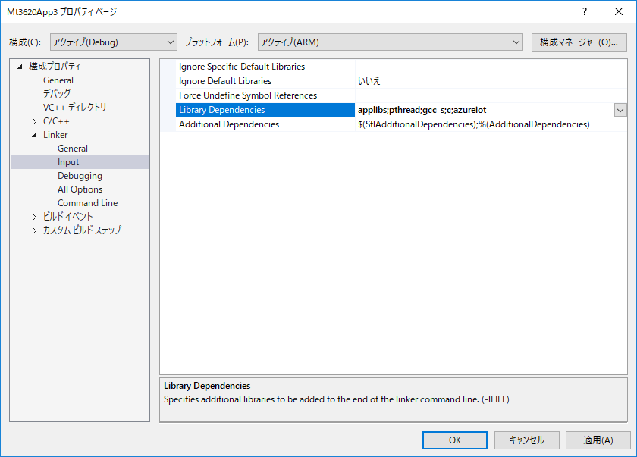
Lab#5.6 Azure IoT Device SDKを追加
プロジェクト（右クリック） > プロパティ
Linker > Input > Library Dependencies
3
1
2
;azureiot

Slide 63
Lab#5.7 コードを追加
main.c: ヘッダファイルをインクルード
#include <azureiot/iothubtransportmqtt.h>
#include <azureiot/iothub_device_client_ll.h>
#include <assert.h>
main.c: 接続文字列
#define CONNECTION_STRING "具体的な接続文字列"
app_manifest.json
"AllowedConnections": [ "名前.azure-devices.net" ],

Slide 64
Lab#5.7 コードを追加
main.c: 証明書
static const char azureIoTCertificatesX[] =
/* Baltimore */
"-----BEGIN CERTIFICATE-----\r\n"
"MIIDdzCCAl+gAwIBAgIEAgAAuTANBgkqhkiG9w0BAQUFADBaMQswCQYDVQQGEwJJ\r\n"
"RTESMBAGA1UEChMJQmFsdGltb3JlMRMwEQYDVQQLEwpDeWJlclRydXN0MSIwIAYD\r\n"
"VQQDExlCYWx0aW1vcmUgQ3liZXJUcnVzdCBSb290MB4XDTAwMDUxMjE4NDYwMFoX\r\n"
"DTI1MDUxMjIzNTkwMFowWjELMAkGA1UEBhMCSUUxEjAQBgNVBAoTCUJhbHRpbW9y\r\n"
"ZTETMBEGA1UECxMKQ3liZXJUcnVzdDEiMCAGA1UEAxMZQmFsdGltb3JlIEN5YmVy\r\n"
"VHJ1c3QgUm9vdDCCASIwDQYJKoZIhvcNAQEBBQADggEPADCCAQoCggEBAKMEuyKr\r\n"
"mD1X6CZymrV51Cni4eiVgLGw41uOKymaZN+hXe2wCQVt2yguzmKiYv60iNoS6zjr\r\n"
"IZ3AQSsBUnuId9Mcj8e6uYi1agnnc+gRQKfRzMpijS3ljwumUNKoUMMo6vWrJYeK\r\n"
"mpYcqWe4PwzV9/lSEy/CG9VwcPCPwBLKBsua4dnKM3p31vjsufFoREJIE9LAwqSu\r\n"
"XmD+tqYF/LTdB1kC1FkYmGP1pWPgkAx9XbIGevOF6uvUA65ehD5f/xXtabz5OTZy\r\n"
"dc93Uk3zyZAsuT3lySNTPx8kmCFcB5kpvcY67Oduhjprl3RjM71oGDHweI12v/ye\r\n"
"jl0qhqdNkNwnGjkCAwEAAaNFMEMwHQYDVR0OBBYEFOWdWTCCR1jMrPoIVDaGezq1\r\n"
"BE3wMBIGA1UdEwEB/wQIMAYBAf8CAQMwDgYDVR0PAQH/BAQDAgEGMA0GCSqGSIb3\r\n"
"DQEBBQUAA4IBAQCFDF2O5G9RaEIFoN27TyclhAO992T9Ldcw46QQF+vaKSm2eT92\r\n"
"9hkTI7gQCvlYpNRhcL0EYWoSihfVCr3FvDB81ukMJY2GQE/szKN+OMY3EU/t3Wgx\r\n"
"jkzSswF07r51XgdIGn9w/xZchMB5hbgF/X++ZRGjD8ACtPhSNzkE1akxehi/oCr0\r\n"
"Epn3o0WC4zxe9Z2etciefC7IpJ5OCBRLbf1wbWsaY71k5h+3zvDyny67G7fyUIhz\r\n"
"ksLi4xaNmjICq44Y3ekQEe5+NauQrz4wlHrQMz2nZQ/1/I6eYs9HRCwBXbsdtTLS\r\n"
"R9I4LtD+gdwyah617jzV/OeBHRnDJELqYzmp\r\n"
"-----END CERTIFICATE-----\r\n";

Slide 65
Lab#5.7 コードを追加
main.c: クライアントハンドルの作成、証明書を設定、処理を実行、クライアントハンドルの破棄
IOTHUB_DEVICE_CLIENT_LL_HANDLE clientHandle =
IoTHubDeviceClient_LL_CreateFromConnectionString(CONNECTION_STRING, MQTT_Protocol);
assert(clientHandle != NULL);
IOTHUB_CLIENT_RESULT result;
result =
IoTHubDeviceClient_LL_SetOption(clientHandle, "TrustedCerts", azureIoTCertificatesX);
assert(result == IOTHUB_CLIENT_OK);
while (!terminationRequired)
{
IoTHubDeviceClient_LL_DoWork(clientHandle);
}
IoTHubDeviceClient_LL_Destroy(clientHandle);

Slide 66
Lab#5.7 コードを追加
main.c: D2Cメッセージを送信
IOTHUB_MESSAGE_HANDLE messageHandle = IoTHubMessage_CreateFromString("Hello world.");
assert(messageHandle != NULL);
result = IoTHubDeviceClient_LL_SendEventAsync(clientHandle, messageHandle, NULL, 0);
assert(result == IOTHUB_CLIENT_OK);
IoTHubMessage_Destroy(messageHandle);
「Bボタンを押したときに、D2Cメッセージを送信」するよう、デジタル入力のコードを追加してください。

Slide 67
Lab#5 Appendix

Slide 68
Device Connectivity with Azure IoT
Application
Generate codes
CONNECTION_STRING
CERTIFICATES
azure_iot_utilities.h/.c
sample interface for performing basic operations with an Azure IoT Hub
parson.h/.c
Lightweight JSON library written in C
libazureiot
Azure IoT Device SDK for C

Slide 69
Lab#6

Slide 70

Lab#6 Send to Azure IoT Central w/o DPS
Azure IoT Central
Blank App
Azure IoT Hub
Wi-Fi
MT3620
DevBoard
USB
Computer
Mt3620App3
easyio
得ること
やること
Azure IoT Centralの使用
IoT Centralアプリケーションを作成
IoT Centralにデバイステンプレートを追加・設定
IoT Centralにデバイスを追加
デバイスのIoT Hub接続文字列を取得
Lab#5のコードを変更

Slide 71
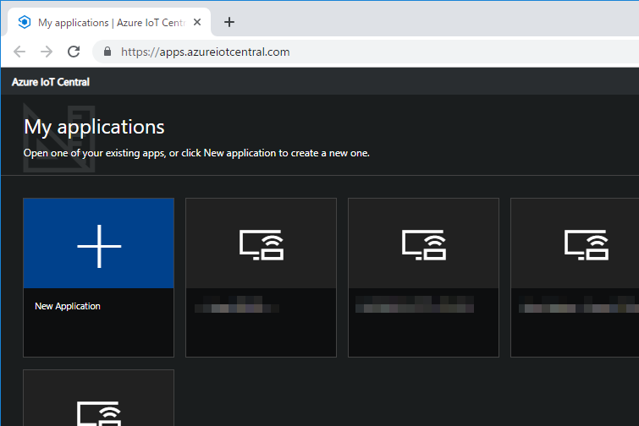
Lab#6.1 IoT Centralアプリケーションを作成
https://apps.azureiotcentral.com/
1
詳しくは、下記URLを参照してください。
https://docs.microsoft.com/ja-jp/azure/iot-central/quick-deploy-iot-central

Slide 72
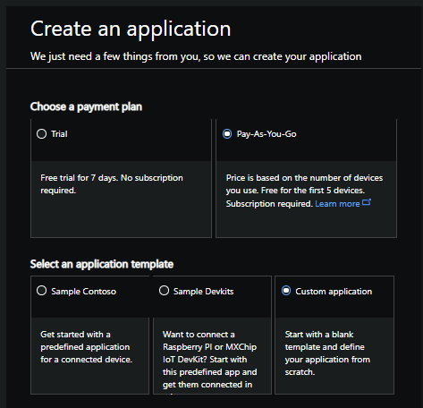
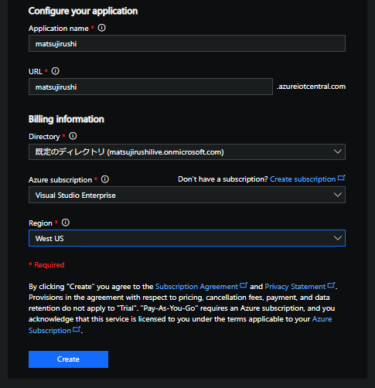
Lab#6.1 IoT Centralアプリケーションを作成
3
4
1
5
2
6
詳しくは、下記URLを参照してください。
https://docs.microsoft.com/ja-jp/azure/iot-central/quick-deploy-iot-central

Slide 73
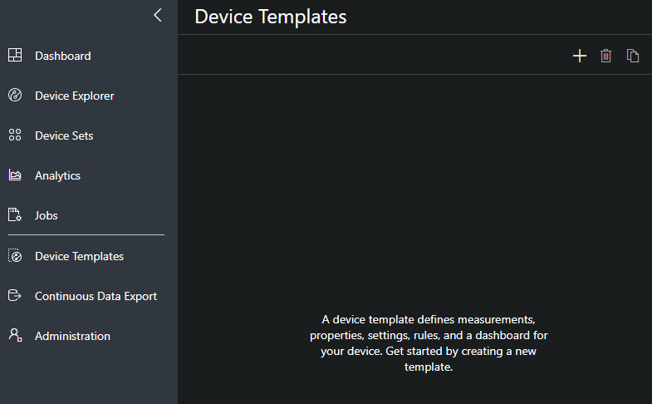
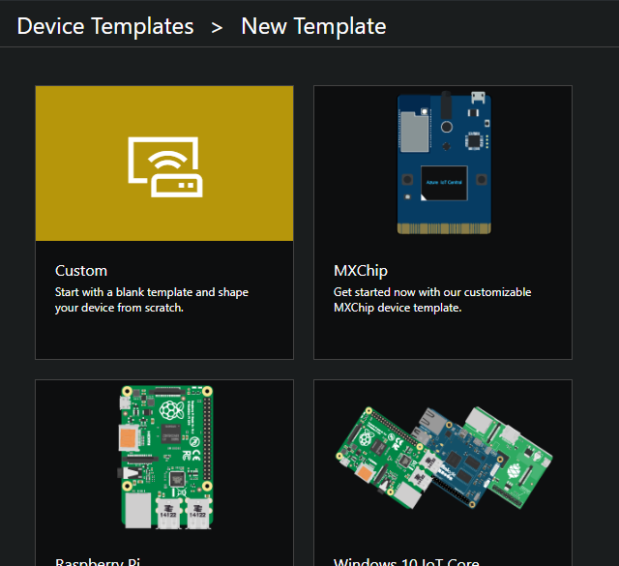
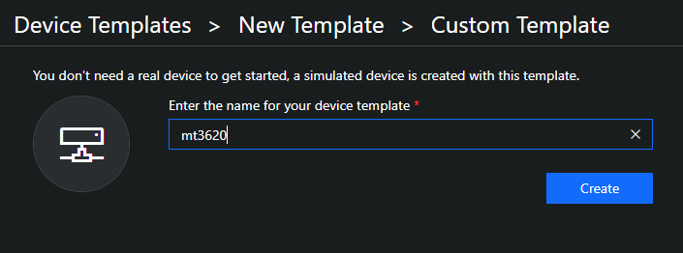
Lab#6.2 IoT Centralにデバイステンプレートを追加・設定
2
3
1
4
5
詳しくは、下記URLを参照してください。
https://docs.microsoft.com/ja-jp/azure/iot-central/tutorial-define-device-type#add-a-device-template

Slide 74
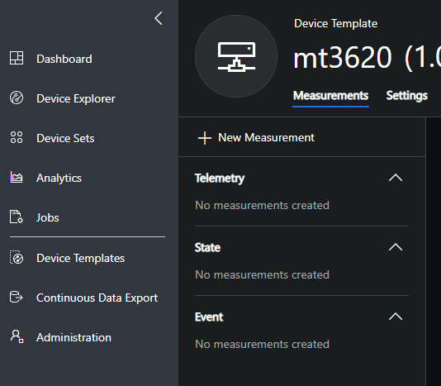
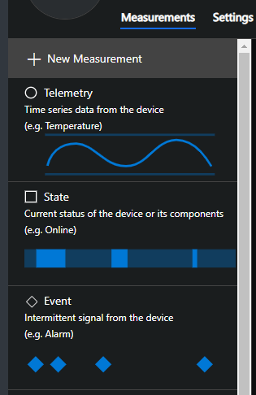
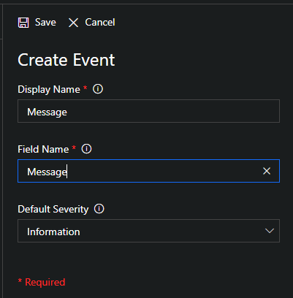
Lab#6.2 IoT Centralにデバイステンプレートを追加・設定
6
1
2
4
5
3
詳しくは、下記URLを参照してください。
https://docs.microsoft.com/ja-jp/azure/iot-central/tutorial-define-device-type#add-a-device-template

Slide 75
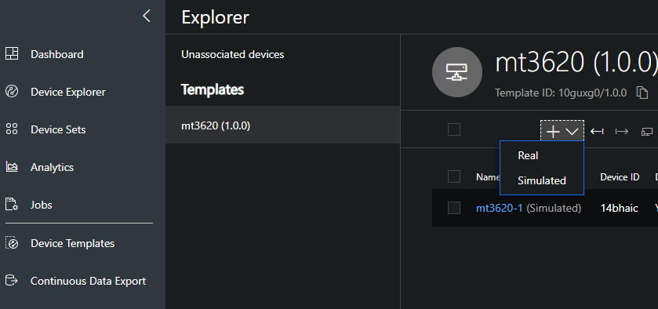
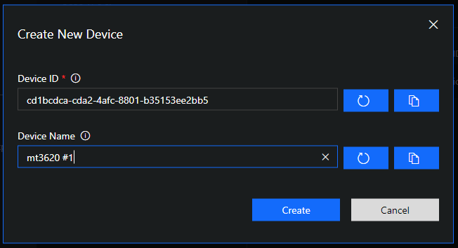
Lab#6.3 IoT Centralにデバイスを追加
1
2
3
4
5
6
詳しくは、下記URLを参照してください。
https://docs.microsoft.com/ja-jp/azure/iot-central/tutorial-add-device#add-a-real-device

Slide 76
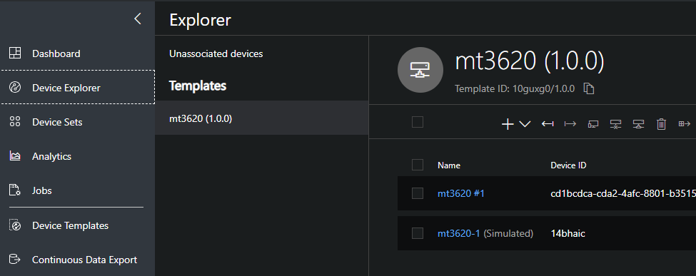
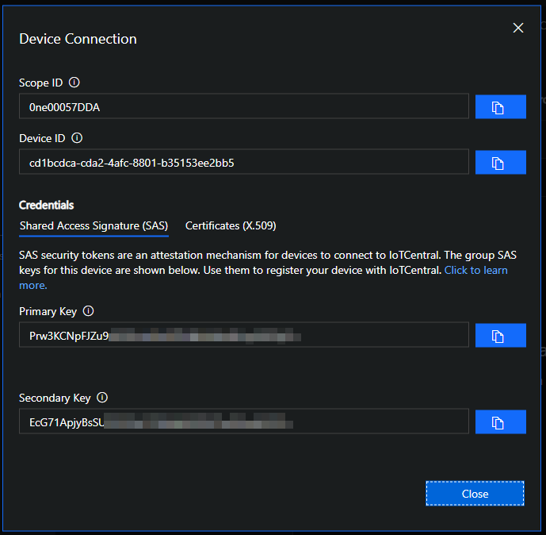
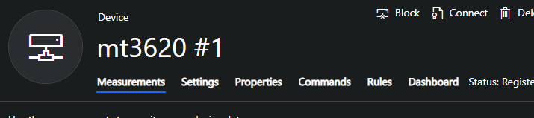
Lab#6.4 デバイスのIoT Hub接続文字列を取得
1
2
3
4

Slide 77
Lab#6.4 デバイスのIoT Hub接続文字列を取得
https://github.com/Azure/dps-keygen/blob/master/bin/windows/dps_cstr.zip からダウンロード
dps_str (Scope ID) (Device ID) (SAS Primary Key)
C:\AzureSphere>dps_cstr 0ne00057DDA cd1bcdca-cda2-4afc-8801-b35153ee2bb5 Prw3KCNpFJZ...=
...
Registration Information received from service: iotc-79abbad4-667d-4870-942e-8b413003ab64.azure-devices.net!
Connection String:
HostName=iotc-79abbad4-667d-4870-942e-8b413003ab64.azure-devices.net;DeviceId=cd1bcdca-cda2-4afc-8801-b35153ee2bb5;SharedAccessKey=Prw3KCNpFJZ...=
C:\AzureSphere>
IoT Hub接続文字列

Slide 78
Lab#6.5 Lab#5のコードを変更
main.c: 接続文字列
#define CONNECTION_STRING "具体的な接続文字列"
app_manifest.json
"AllowedConnections": [ "名前.azure-devices.net" ],
main.c: D2Cメッセージを送信
IOTHUB_MESSAGE_HANDLE messageHandle =
IoTHubMessage_CreateFromString("{\"Message\":\"Hello world. \"}");
assert(messageHandle != NULL);
result = IoTHubDeviceClient_LL_SendEventAsync(clientHandle, messageHandle, NULL, 0);
assert(result == IOTHUB_CLIENT_OK);
IoTHubMessage_Destroy(messageHandle);

Slide 79
Lab#6 Appendix

Slide 80
Azure IoT Central
IoT Central
Measurements
Data Export
Storage
Storage
Telemetry
Rules
D2C messages
State
Email
Physical Device
Event
Webhook
DeviceTwin
Settings
Analytics
Desired
Functions
Properties
Jobs
Reported
Logic Apps
Commands
Dashboard
Flow

Slide 81
Lab#7

Slide 82
Lab#7 Send to Azure IoT Central w DPS
Azure IoT Central
Blank App
Azure IoT Hub
Wi-Fi
MT3620
DevBoard
USB
Computer
Mt3620App3
Azure IoT Hub DPS
easyio
得ること
やること
Azure IoT Hub DPSの使用
Azure SphereテナントとIoT Centralを連携
Lab#5のコードを変更
IoT Centralにデバイスを追加

Slide 83
Lab#7.1 Azure SphereテナントとIoT Centralを連携
Azure SphereテナントのCA証明書を取得
azsphere tenant download-CA-certificate --output CAcertificate.cer
C:\AzureSphere>azsphere tenant download-CA-certificate --output CAcertificate.cer
Saving the CA certificate to 'C:\AzureSphere\CAcertificate.cer'.
Saved the CA certificate to 'CAcertificate.cer'.
Command completed successfully in 00:00:05.9005793.
C:\AzureSphere>

Slide 84
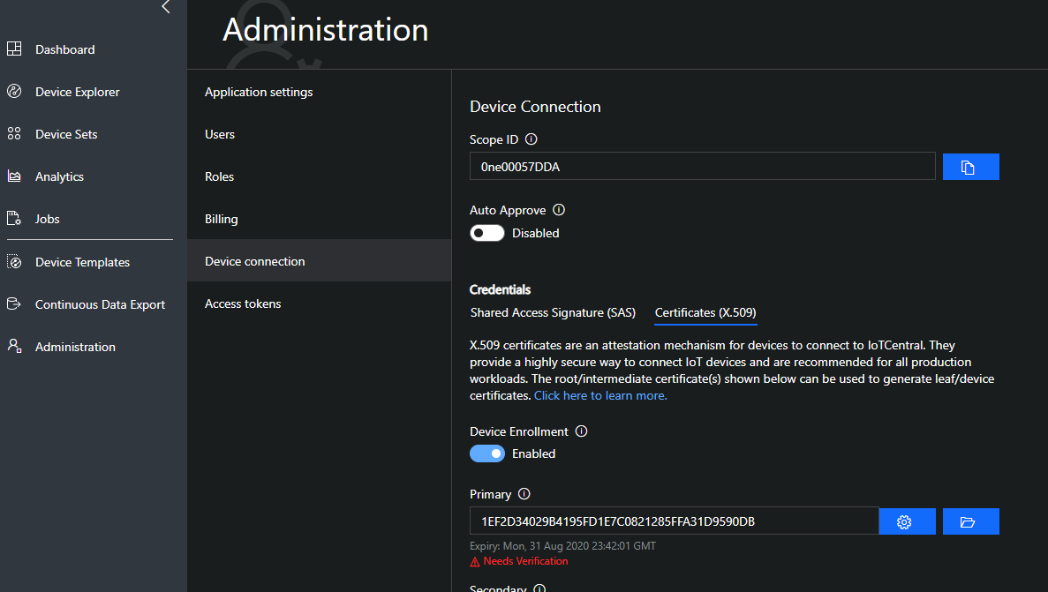
Lab#7.1 Azure SphereテナントとIoT Centralを連携
CA証明書を設定
2
3
1
4

Slide 85
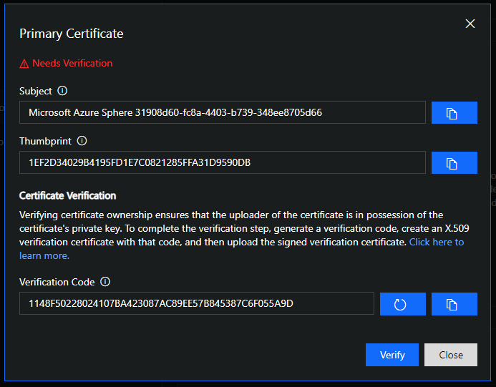
Lab#7.1 Azure SphereテナントとIoT Centralを連携
CA証明書の検証コードを生成
1
1
検証コード

Slide 86
Lab#7.1 Azure SphereテナントとIoT Centralを連携
検証コードを使って検証証明書を取得
azsphere tenant download-validation-certificate --output ValidationCertification.cer
--verificationcode (Verification Code)
C:\AzureSphere>azsphere tenant download-validation-certificate
–output ValidationCertification.cer
--verificationcode 1148F50228024107BA423087AC89EE57B845387C6F055A9D
Saving the validation certificate to 'C:\AzureSphere\ValidationCertification.cer'.
Saved the validation certificate to 'ValidationCertification.cer'.
Command completed successfully in 00:00:02.1465368.
C:\AzureSphere>

Slide 87

Lab#7.1 Azure SphereテナントとIoT Centralを連携
検証証明書を設定
1

Slide 88
Lab#7.2 Lab#5のコードを変更
main.c: ヘッダファイルをインクルード
#include <azureiot/azure_sphere_provisioning.h>
main.c: クライアントハンドルの作成
IOTHUB_DEVICE_CLIENT_LL_HANDLE clientHandle;
AZURE_SPHERE_PROV_RETURN_VALUE provResult =
IoTHubDeviceClient_LL_CreateWithAzureSphereDeviceAuthProvisioning("Scope ID", 10000,
&clientHandle);
app_manifest.json
"AllowedConnections": ["global.azure-devices-provisioning.net",
"名前.azure-devices.net" ],
...
"SystemTime": false,
"DeviceAuthentication": "Azure Sphere Tenant ID"
azsphere tenant show-selected の実行結果

Slide 89


Lab#7.3 IoT Centralにデバイスを追加
1
2
3
4
5
6
device show-attachedの実行結果の、Device IDを小文字に変換

Slide 90
Lab#7 Appendix

Slide 91



Azure Sphere Device Provisioning
IoT Central
Azure Sphere
Security Service
(Azure Sphere Tenant)
CA証明書登録
IoT Hub DPS
所属
認証
リンク
IoT Hubエンドポイント
Azure Sphere
MCU
IoT Hub
証明書
接続

